Slide 1


Slide 2

ELEVATOR PITCH
??

Slide 3
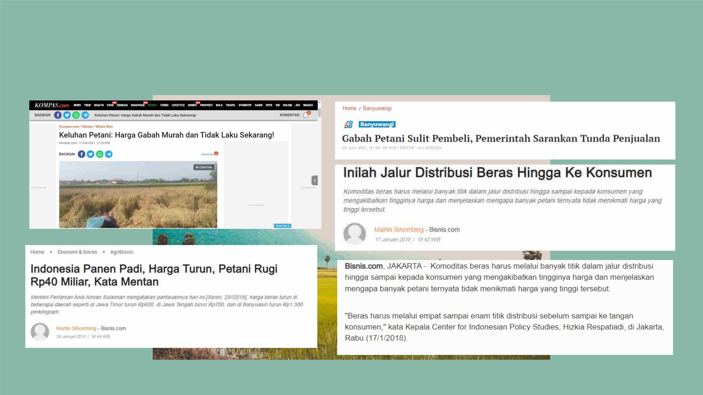
THE PROBLEM
14,
2 TER
setelah BRAZIL
Produk Domestik Bruto

Slide 4

X
SOLUTION
HOTEL
CATERING
RESTAURANT
PESANTREN

Slide 5

MARKET SIZE (PETANI PADI)
Jumlah Petani yang
Ada di jawa barat
3,25 JT 2,25 JT 1 JT
Jumlah Petani
Memahami Teknologi
/ Mempunyai
Smartphone

Slide 6
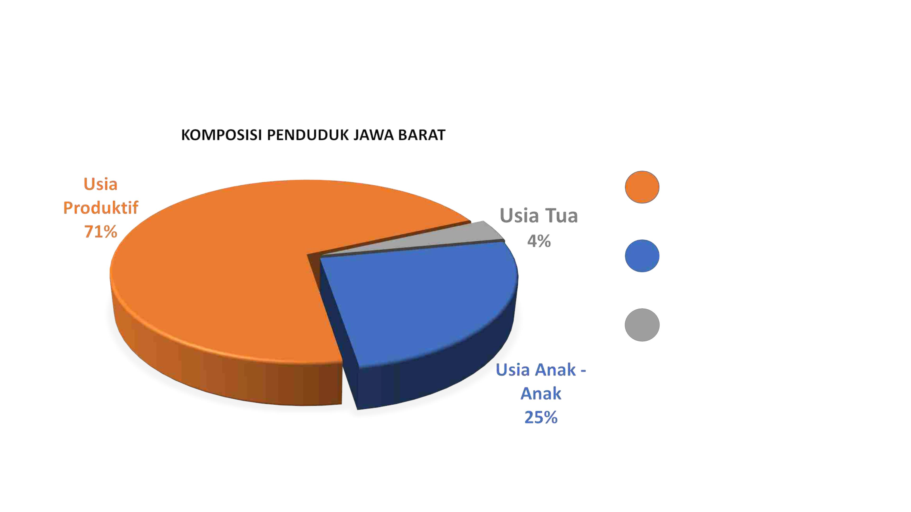
MARKET SIZE (PEMBELI)
34.11 JT
12.3 JT
1,84 JT

Slide 7
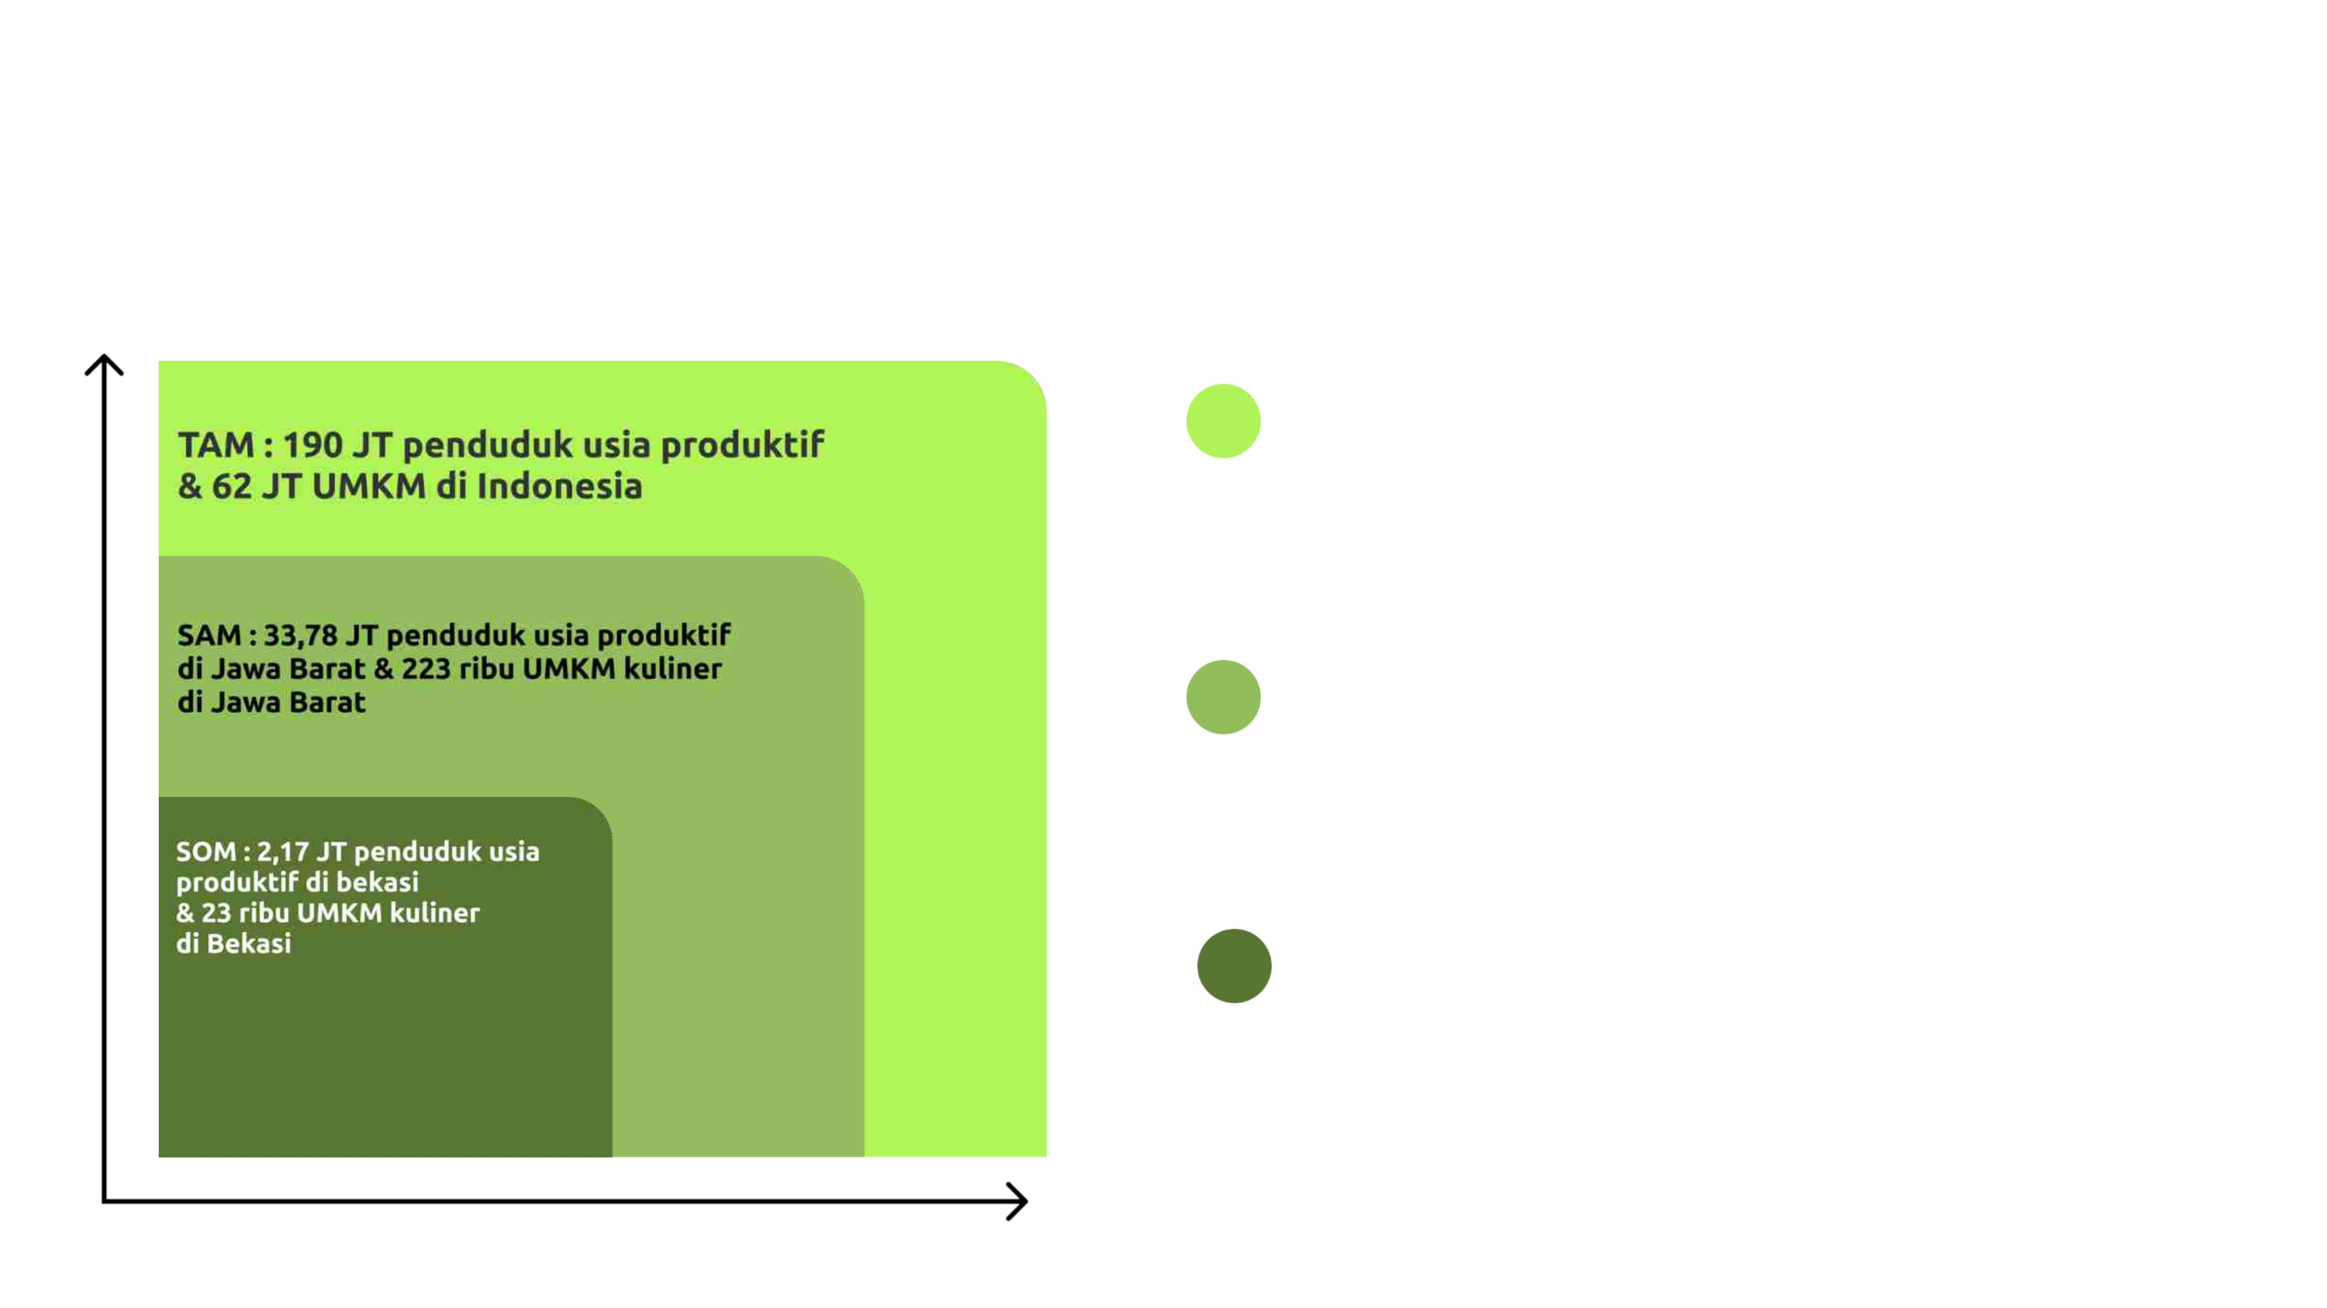
MARKET SIZE BYTANI
TAM (Total Addressable Market) terdiri dari
70,72% atau 190 jt penduduk usia produktif di
indonesia dengan rata - rata konsumsi beras
per tahun 94,9 kg & 62 jt UMKM di indonesia.
SAM (Serviceable Available Market) terdiri dari
70,68% atau sekitar 33,78 jt penduduk usia
produktif di jawa barat & 223 ribu UMKM
kuliner di jawa barat.
SOM (Serviceable Obtainable Market) terdiri
dari 72,56% atau sekitar 2,17 jt penduduk usia
produktif di bekasi & 23 ribu UMKM di kota
bekasi.

Slide 8
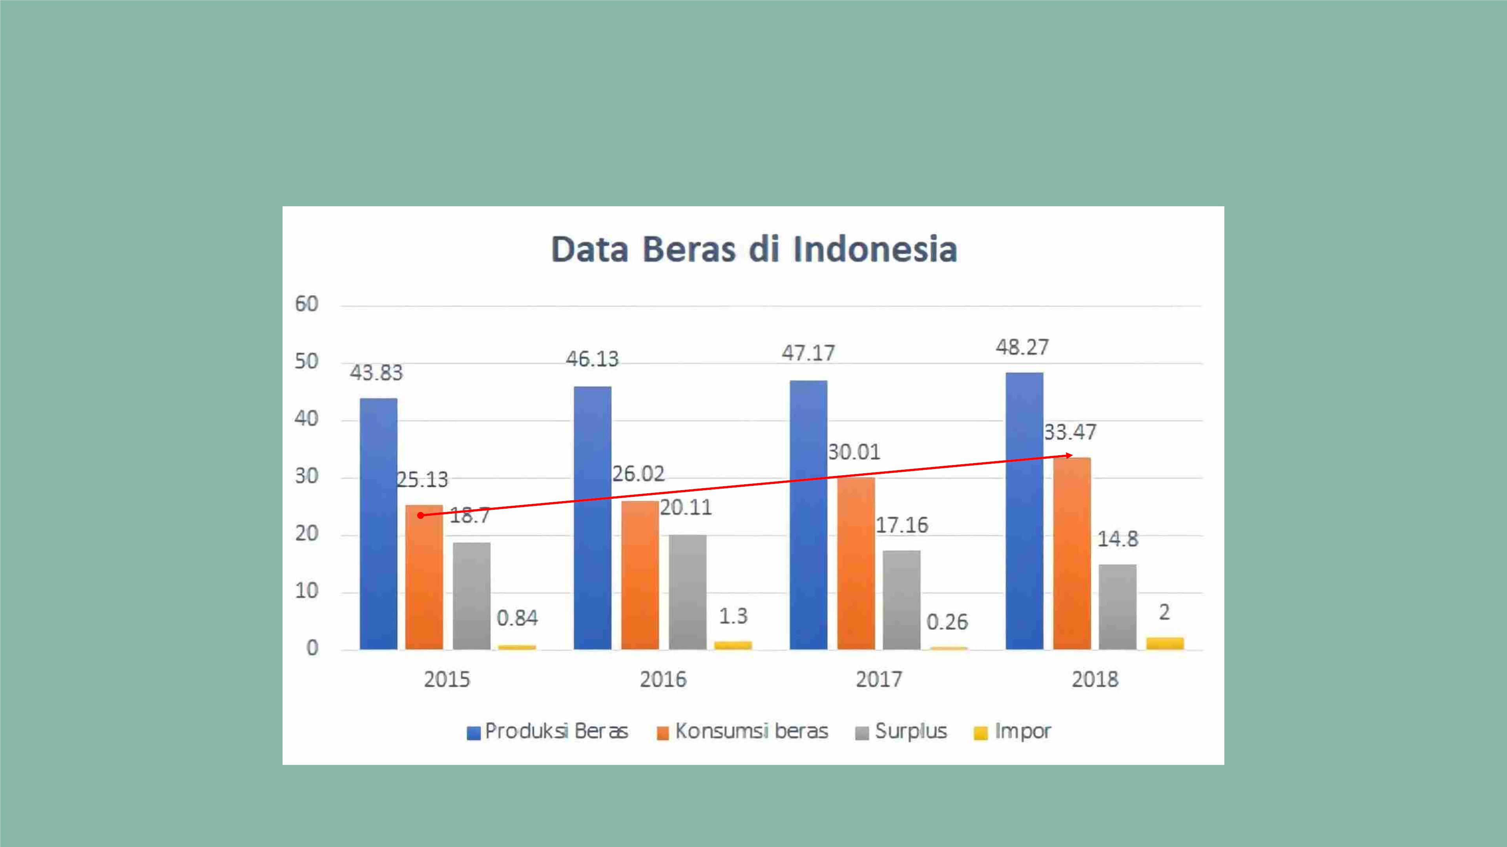
MARKET SIZE (PEMBELI)

Slide 9
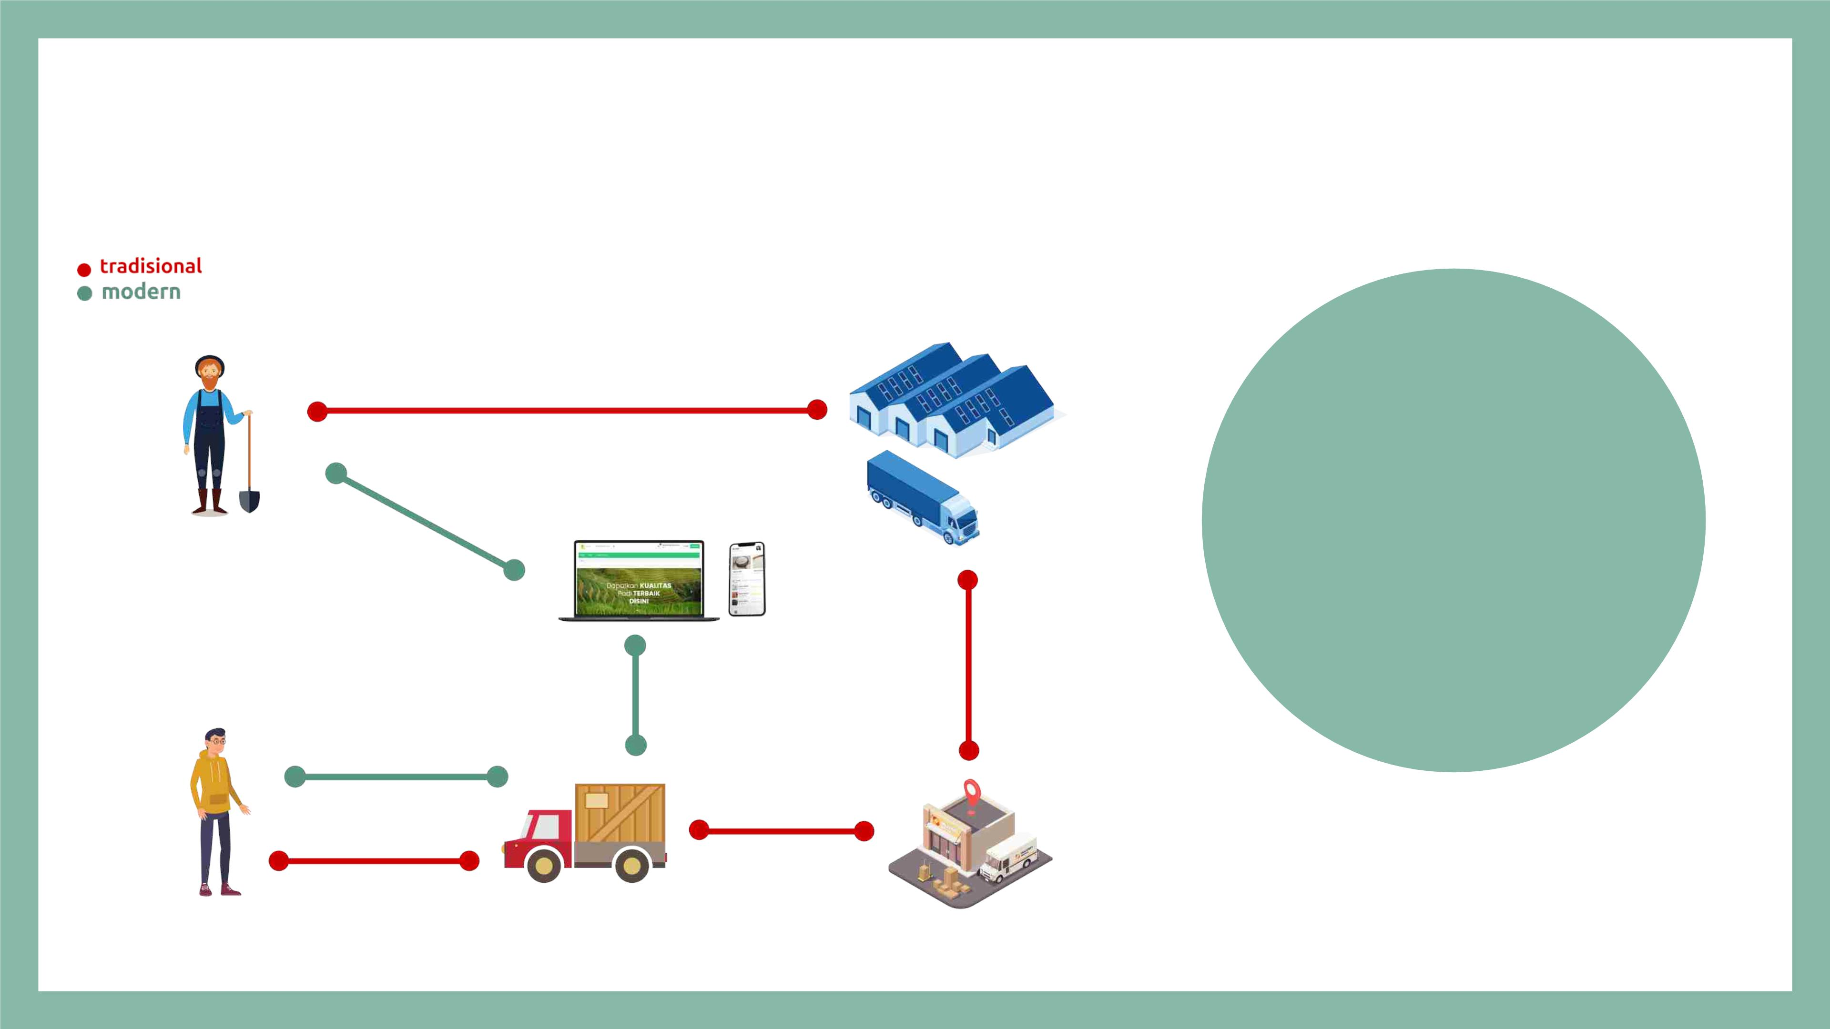
BUSINESS MODEL

Slide 10
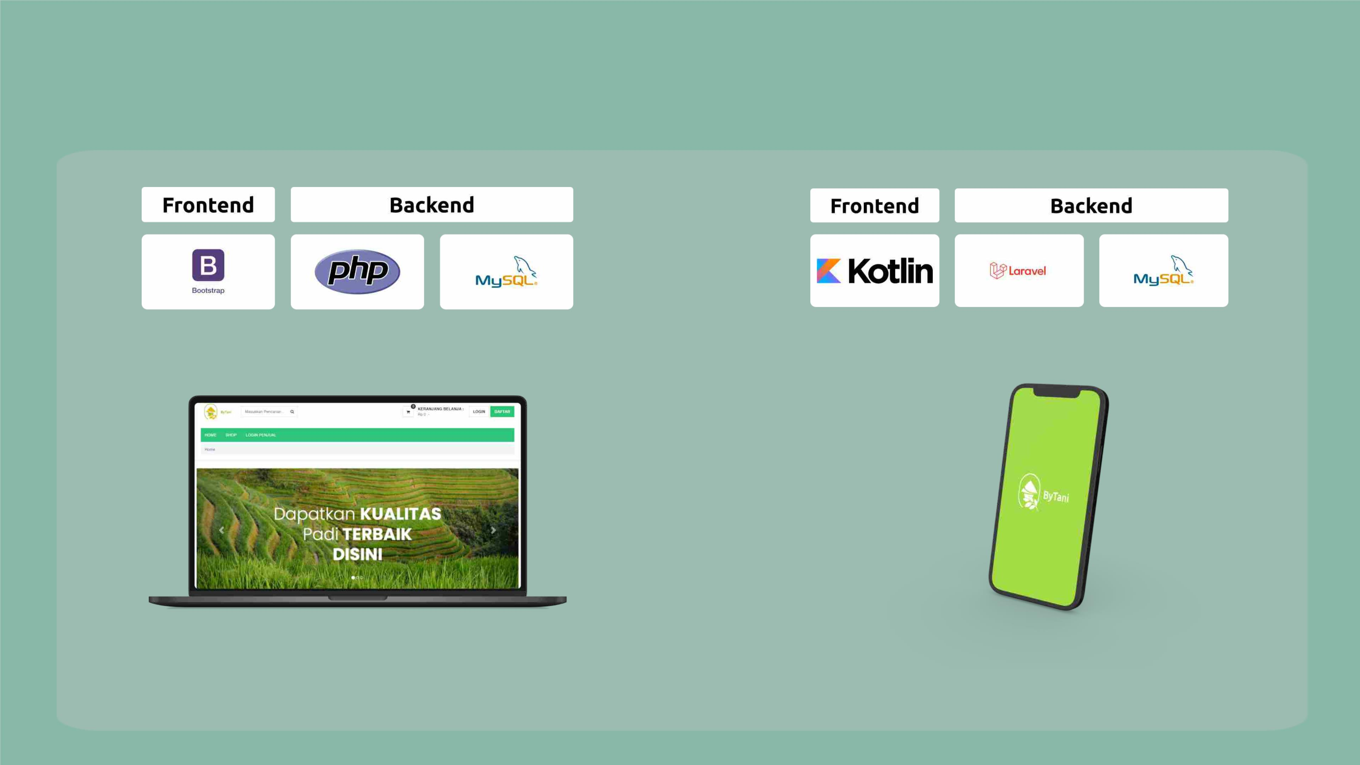
Technologi Stack
Website
An

Slide 11

COMPETITION
Teknologi
Produk
Aplikasi
Sejenis
Langsung
dari Petani
Lokal
Aplikasi Kenyamanan
Kualitas Harga
Bagus Bagus
Website
Mobile
UX
TaniHub ✓
✓
Kurang
X
X
✓
✓
X
SayurBox
Titipku
✓
✓
✓
Kurang
Baik
X
✓
✓
X
X
✓
✓
✓
Happy
Fresh
✓
X
Baik
Kualitas bagus
karena sudah
diseleksi dari
petani lokal
pilihan
✓
✓
Baik
✓
✓

Slide 12
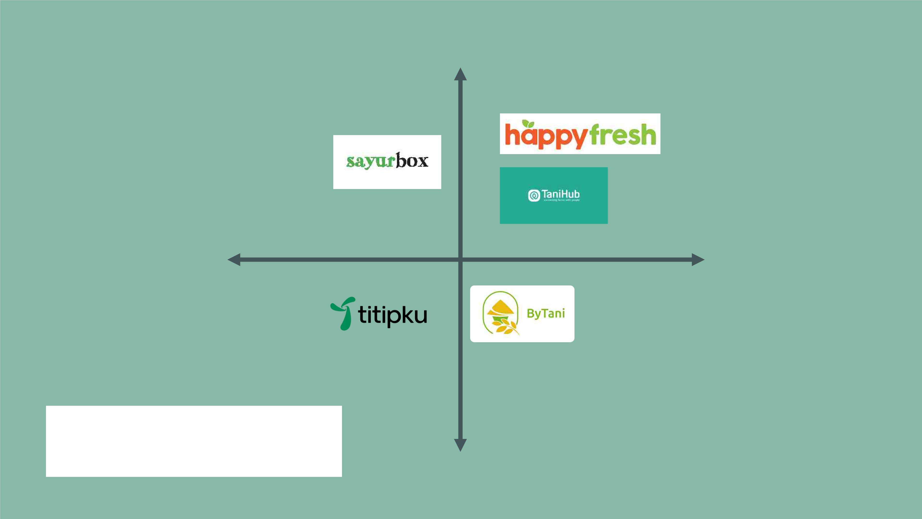
MAHAL
KOMPETISI DAN
POSISI PESAING
MAHAL
y
KURANG
x
Keterangan :
y = Harga
x = Kenyamanan Pengalaman Pengguna
MURAH
MAHAL

Slide 13
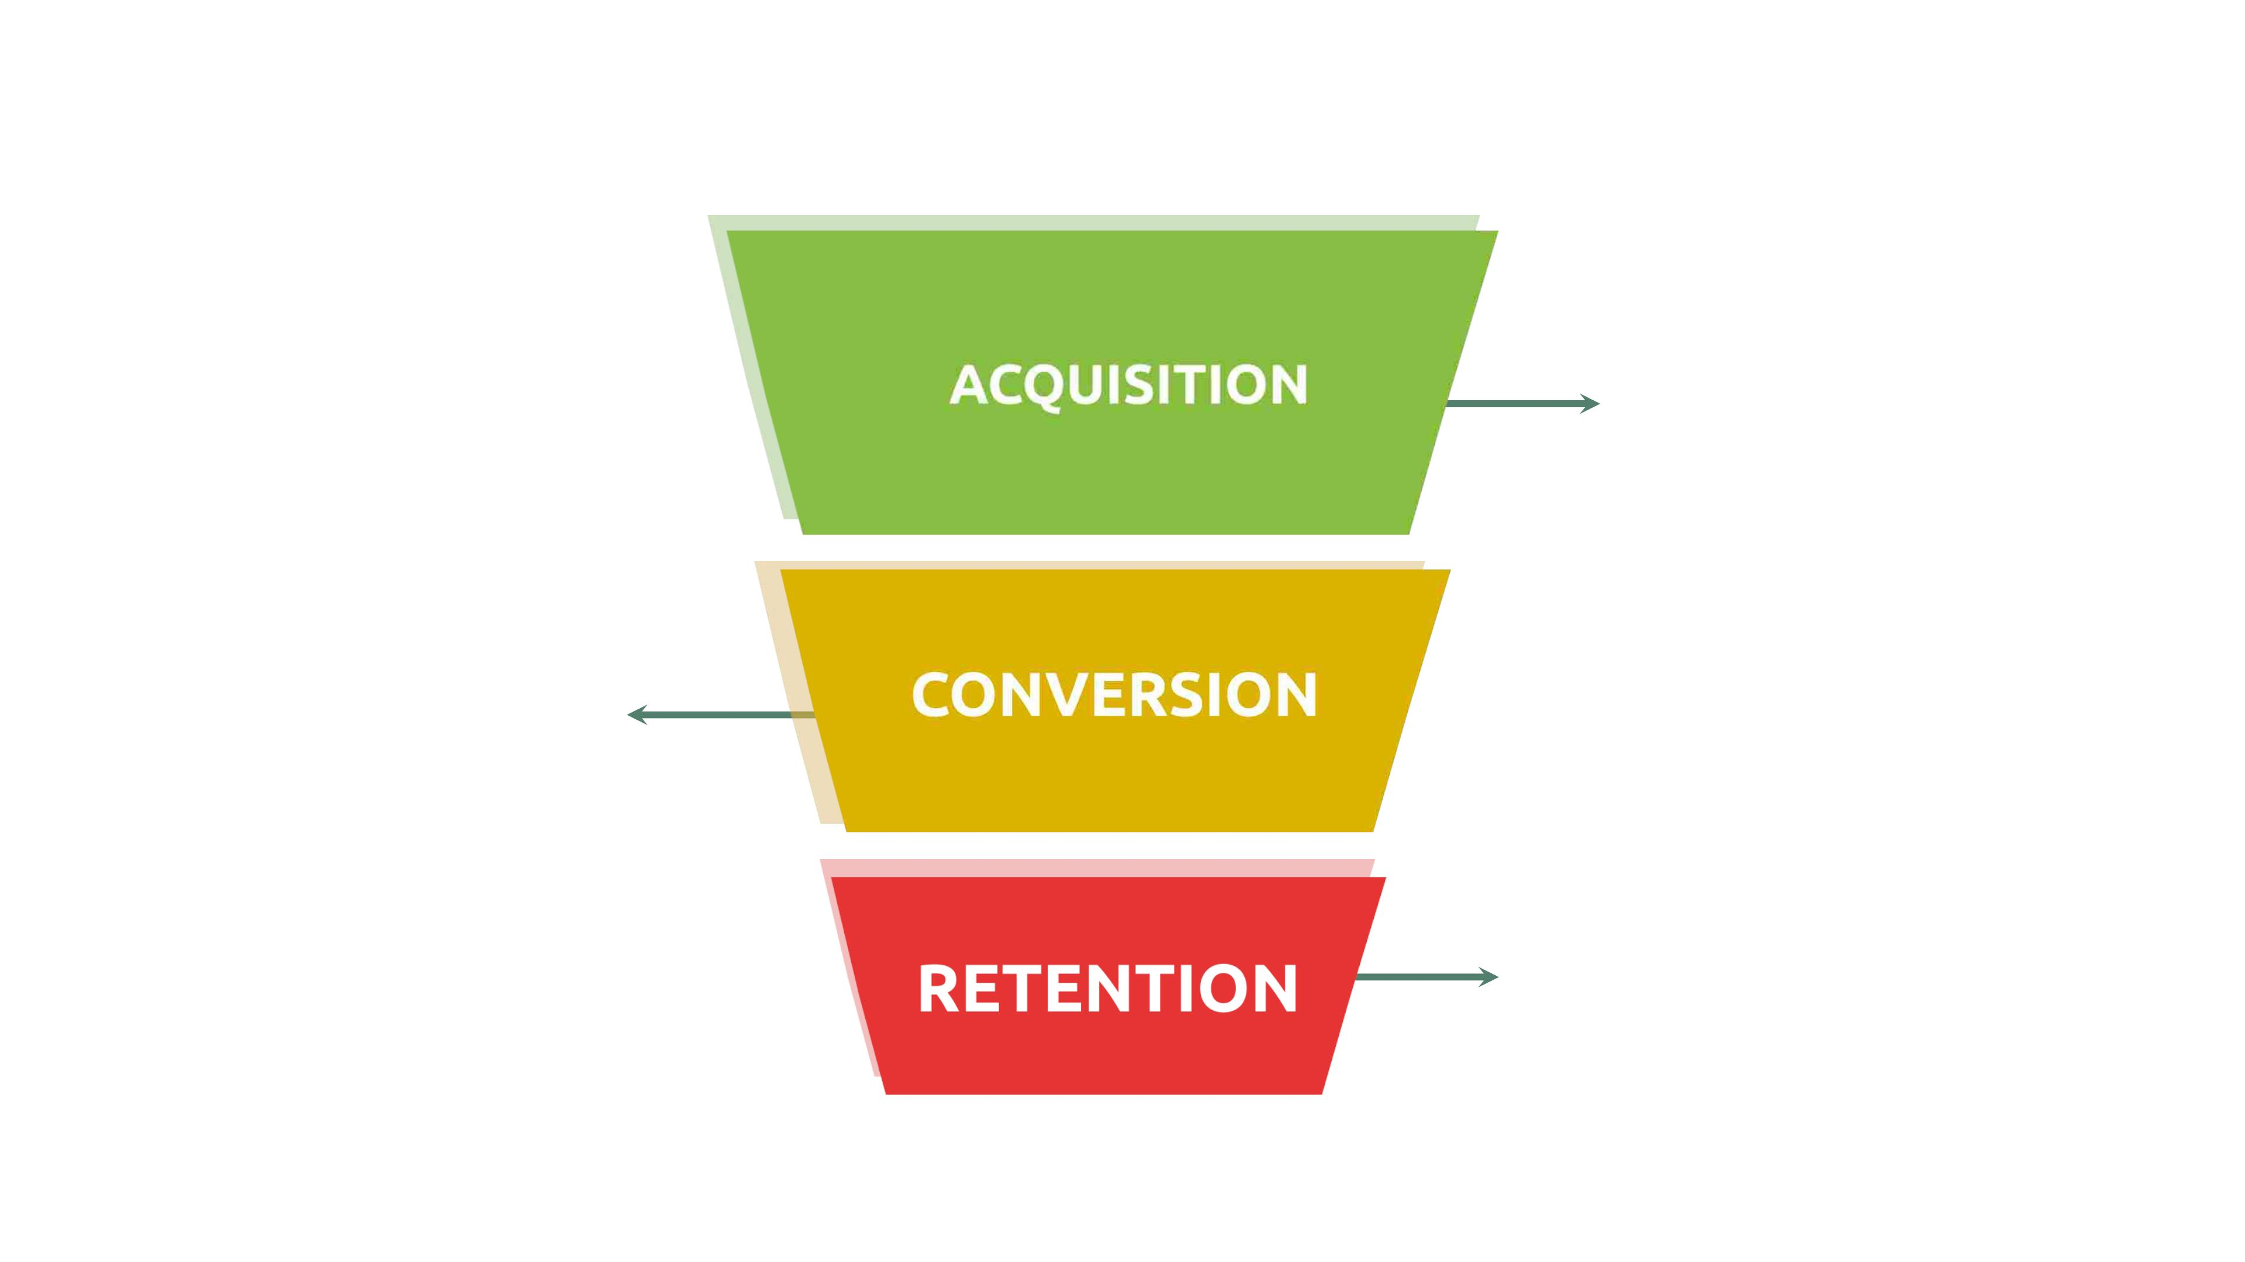
MARKETING
PLAN
l
● Konten marketing influencer
marketing
● Merancang program referral
kode
b
● Pemberian poin
● Pemberian voucher gratis
ongkir
a
a
e
● Email marketing
● Melakukan survey kepuasan

Slide 14
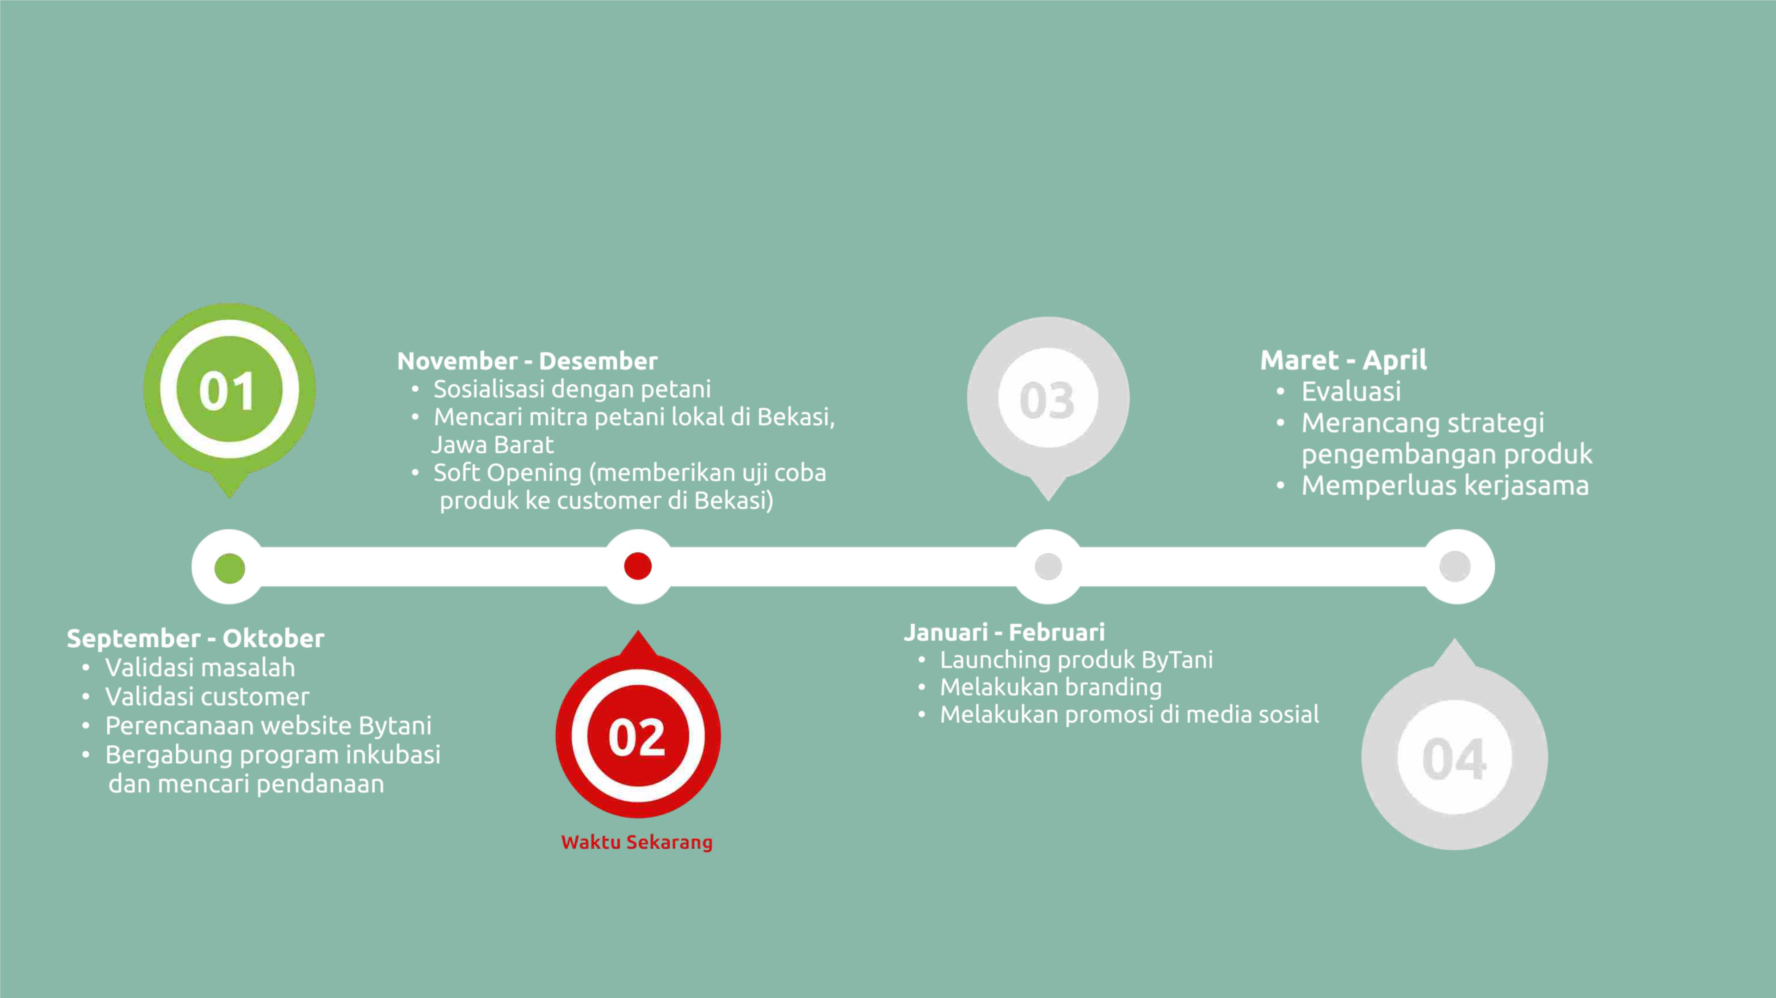
Milestone ESTIMASI WAKTU 8 BULAN
(September 2021 - April 2022)

Slide 15
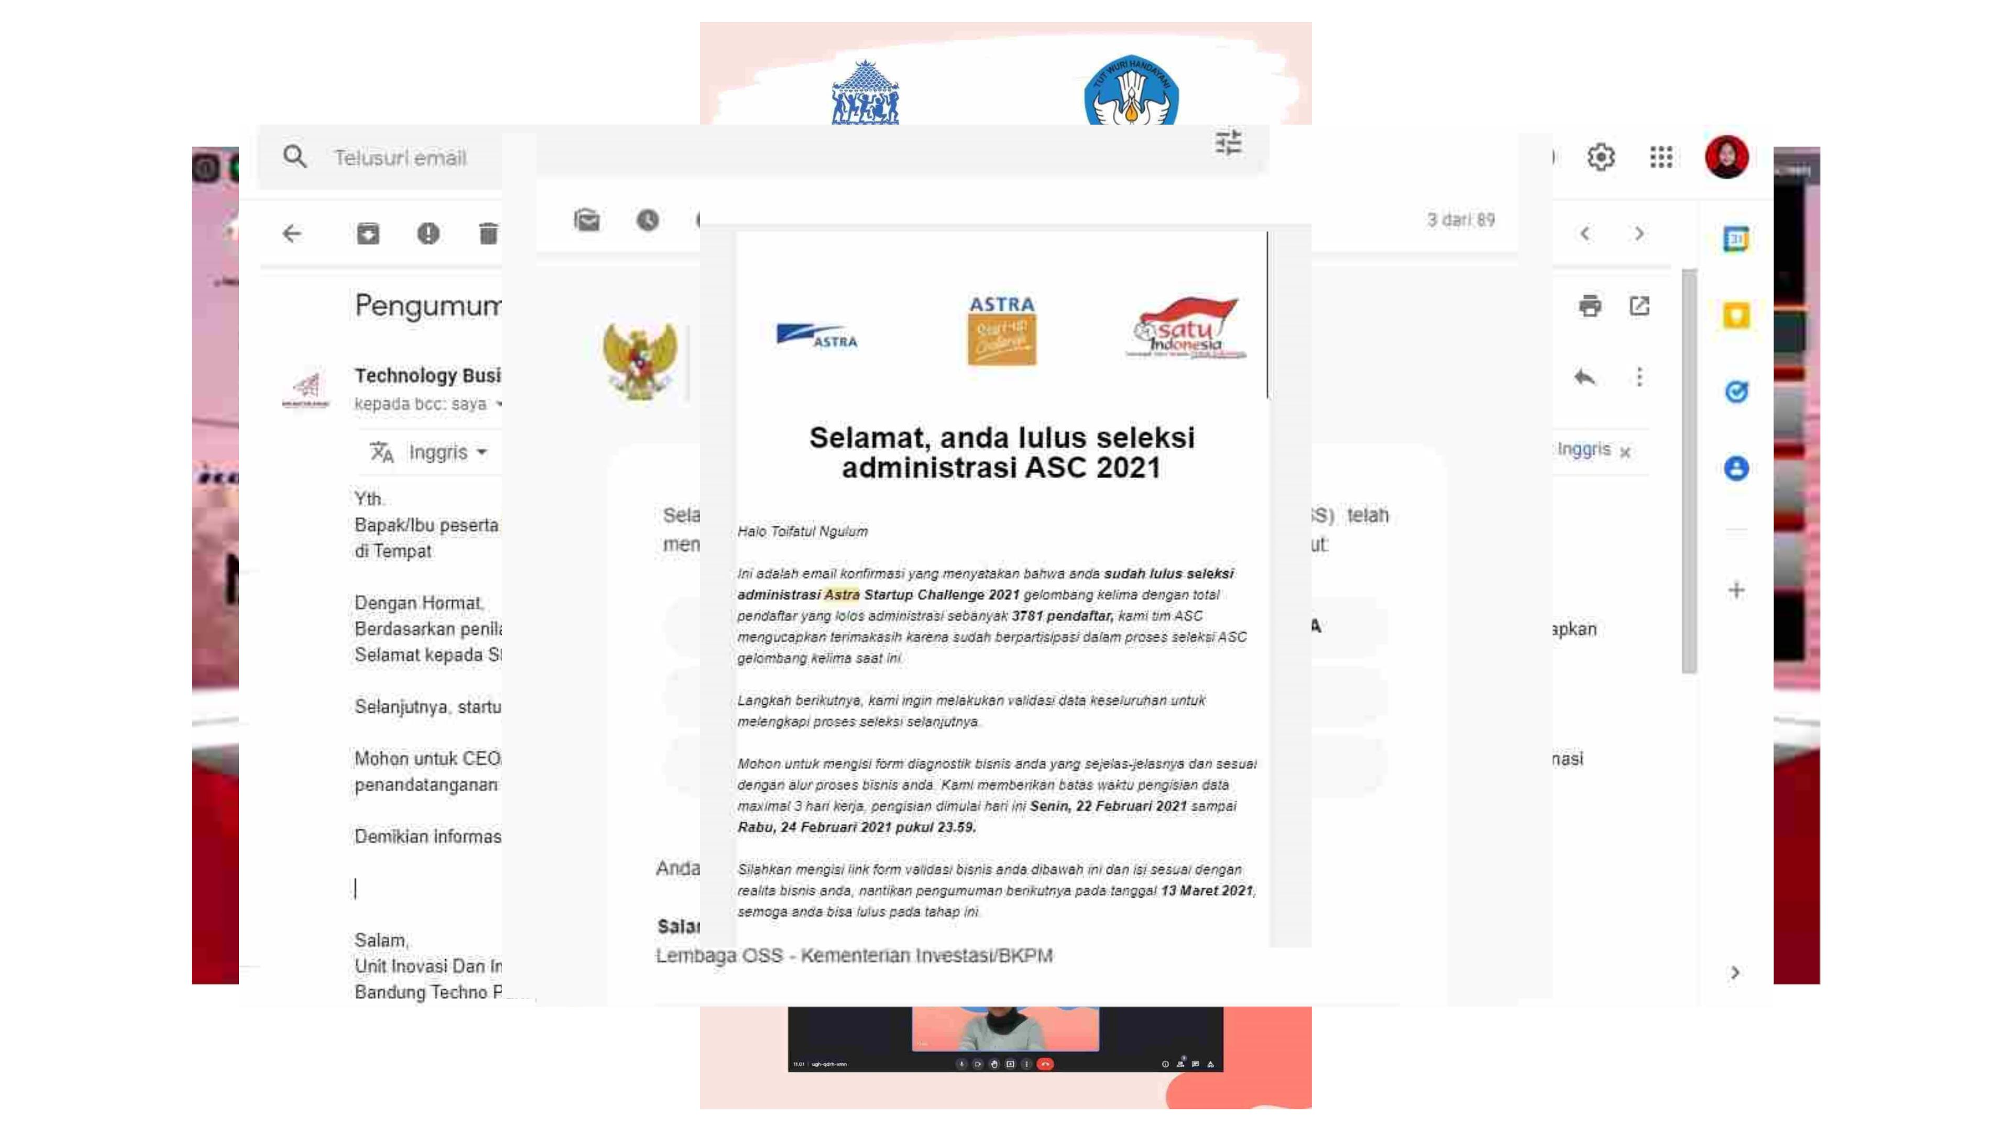
PENCAPAIAN BYTANI

Slide 16

Organization Structure

Slide 17

Terimakasih

